Slide 1
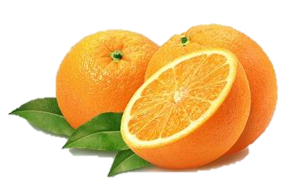
Апельсин
Жарким пламенем горит ,
Оранжевый , как солнце ,
Сильным запахом манит
Сок под толстой кожицей .
Снимем цедру осторожно -
Здесь понадобится ножик .
Дольки нежные добудем ,
Наслаждаться вкусом будем .
- Это что за господин ?
- Яркий спелый апельсин !

Slide 2
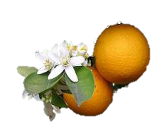
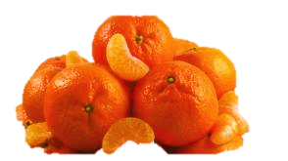
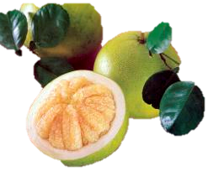
Апельси́н («китайское яблоко») — плод апельсинного дерева ,родом из Китая. Гибрид, полученный ещё в древности, по-видимому, является смешением мандарина c помело. Дерево привезено португальцами в Европу и растёт теперь хорошо по всему побережью Средиземного моря, а также в Центральной Америке.

Slide 3
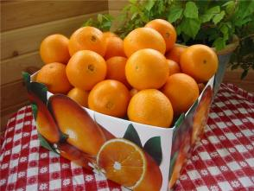
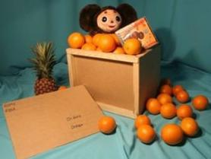
Перевозка апельсинов и применение цедры
Апельсины требуют при перевозке очень хорошей укладки и легко портятся, поэтому их снимают недозрелыми и упаковывают в ящики по 200—500 шт., завёрнутые каждый в непроклеенную бумагу.
Кожура, кроме общеизвестного хозяйственного применения на цедру, настои, варенье и т. п., идет ещё на приготовление разного рода ликёров в Болонье и Флоренции. Также из цедры получают апельсиновое масло.

Slide 4
Целебные силы апельсина
Благодаря наличию в апельсинах комплекса витаминов и других биологически активных веществ, эти цитрусовые рекомендуют для профилактики и лечения гиповитаминозов, заболеваний печени, сердца и сосудов, обмена веществ. Пектины, которые содержатся в апельсинах, способствуют процессу пищеварения, усиливают моторную функцию толстого кишечника и уменьшают в нем гнилостные процессы.

Slide 5
ТОП 15 стран по выращиванию апельсинов
№ | Страна | Тысяч тонн
1 | Бразилия | 17 818
2 | США | 8 280
3 | Индия | 5 201
4 | Китай | 4 864
5 | Мексика | 4 193
6 | Иран | 2 713
7 | Италия | 2 617
8 | Испания | 2 359
9 | Египет | 2 200
10 | Индонезия | 2 102
11 | Турция | 1 689
12 | Пакистан | 1 492
13 | ЮАР | 1 445
14 | Марокко | 1 200
15 | Греция | 800

Slide 6

Поскольку плоды апельсина содержат зёрнышки, этот фрукт символизирует плодородие.
Увидеть во сне апельсин, хороший знак.
Взять в руку апельсин — означает получить плод любви, солнечный и совершенный, это всё равно, что сорвать его с древа жизни во всей его красе.

Slide 7
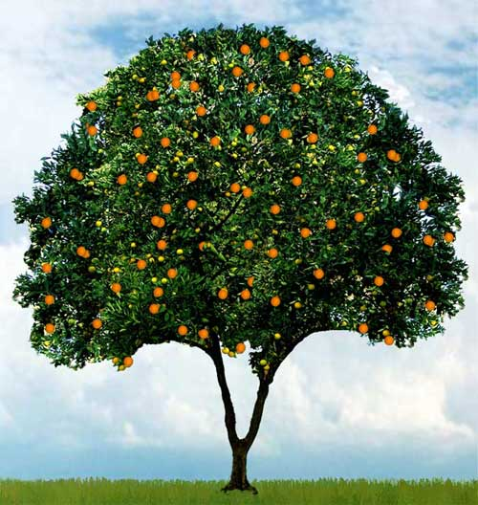

Slide 8
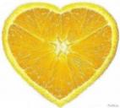
Легенда об апельсине.
Согласно древнегреческой легенде Гея подарила Гере в день ее свадьбы с Зевсом золотые апельсиновые сады. Первая брачная ночь великих богов длилась триста лет: обливаясь водой из священного источника и наслаждаясь запахом апельсинов. От непрошенных гостей этот волшебный апельсиновый сад охраняли Геспериды и чудовищный дракон Ладон.

Slide 9
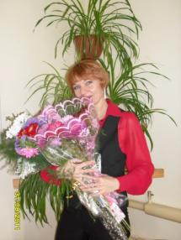
Презентация учителя биологии
МБ ОУ Пеля – Хованской СОШ
Вилковой. Т.М.

